Slide 1



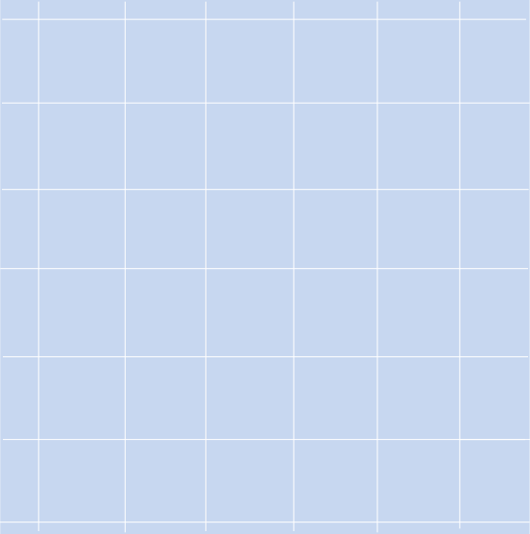





Larutan Elektrolit dan Non-Elektrolit

Slide 2



Objektif Pembelajaran
Membezakan larutan elektrolit dan non-elektrolit berdasarkan kekonduksian elektrik dan kehadiran ion.
Menjelaskan kekuatan elektrolit (kuat vs lemah) berdasarkan tahap pengionan.
Menulis persamaan ionik lengkap dan separa untuk elektrolit kuat dan lemah.
Mengaplikasikan konsep elektrolit dalam konteks industri dan biologi.

Slide 3

🔬 DEFINISI DAN KONSEP ASAS
Jenis Larutan | Definisi | Contoh
Elektrolit | Sebatian yang larut dalam air dan menghasilkan ion untuk mengalirkan arus elektrik. | NaCl, HCl, KOH, CH₃COOH
Non-elektrolit | Sebatian yang larut dalam air tetapi tidak menghasilkan ion, maka tidak mengalirkan arus elektrik. | Glukosa (C₆H₁₂O₆), Urea (NH₂CONH₂)
Anna

Slide 4



PENGELASAN ELEKTROLIT
Elektrolit Kuat
Terion sepenuhnya dalam air.
Kekonduksian tinggi.
Contoh:
Asid kuat: HCl, HNO₃, H₂SO₄
Basa kuat: NaOH, KOH
Garam larut: NaCl, KNO₃
Contoh reaksi ionik lengkap:
HCl (aq) → H^+ (aq) + Cl^- (aq)

Slide 5
PENGELASAN ELEKTROLIT
Elektrolit Lemah
Hanya terion sebahagian dalam larutan.
Menghasilkan campuran ion dan molekul tak terion.
Contoh:
Asid lemah: CH₃COOH
Basa lemah: NH₃, Mg(OH)₂ (tidak larut sepenuhnya)
Contoh reaksi ionik separa:
CH3​COOH(aq) ​⇌ CH3​COO^- (aq)​ + H^+ (aq)

Slide 6
PENGELASAN ELEKTROLIT
Non-Elektrolit
Tidak membentuk ion dalam larutan.
Tidak mengalirkan arus elektrik.
Contoh:
Sebatian kovalen: Gula, etanol
C6H12O6 → Larut sebagai molekul sahaja

Slide 7



UJIKAJI PENGESAHAN ELEKTROLIT
Alat: Mentol, elektrod karbon, larutan uji
Langkah:
Sambungkan litar dengan mentol.
Masukkan elektrod ke dalam larutan.
Amati cahaya mentol.
Pemerhatian | Kesimpulan
Mentol menyala terang | Elektrolit kuat
Mentol menyala malap | Elektrolit lemah
Mentol tidak menyala | Non-elektrolit

Slide 8

KONSEP LANJUTAN
Tahap Pengionan (α)
α = bilangan molekul yang terion
jumlah molekul asal
Konduktiviti Mol
Formula:
Λm = k
c
Di mana:
Λm​ = konduktiviti molar
k = konduktiviti spesifik
c = kepekatan larutan
× 100%

Slide 9

APLIKASI DALAM KEHIDUPAN
Bidang | Peranan Elektrolit
Biologi | Elektrolit seperti Na⁺, K⁺ penting dalam impuls saraf dan keseimbangan osmosis.
Perubatan | Penyelesaian rehidrasi oral (ORS) mengandungi elektrolit untuk mencegah dehidrasi.
Industri | Proses elektrolisis untuk penghasilan logam dan pengeladangan.
Bateri | Elektrolit diperlukan untuk mengalirkan cas antara terminal positif dan negatif.

Slide 10


Contoh 1:
Soalan:
Soalan:
Larutan 0.01 M HF (asid lemah) bercampur dengan 0.01 M NaF. Terangkan bagaimana campuran ini berfungsi sebagai penimbal dan apa kesannya terhadap konduktiviti larutan.
Jawapan:
HF ⇌ H⁺ + F⁻
NaF → Na⁺ + F⁻
F⁻ yang berlebihan daripada NaF menolak kesetimbangan ke kiri (kesan Le Chatelier), menyebabkan lebih sedikit ion H⁺ terbentuk. Maka konduktiviti lebih rendah berbanding HF tulen.

Slide 11
Contoh :
Soalan:
Larutan asid etanoik 0.01 mol·dm⁻³ mempunyai konduktiviti spesifik k = 1.6 × 10^−4 S·cm⁻¹. Hitung nilai konduktiviti molar Λm​. Adakah ia elektrolit kuat?
Jawapan:
Λm = k × 1000 = 1.6 × 10^−4 × 1000 = 16 S\cdotpcm²\cdotpmol⁻¹
c 0,01
Nilai ini jauh lebih kecil daripada Λm∘​ (390), maka ia ialah elektrolit lemah.

Slide 12

Kesimpulan
Larutan elektrolit menghasilkan ion yang boleh mengalirkan arus elektrik dan dibahagi kepada kuat dan lemah bergantung pada tahap pengionan. Sebaliknya, non-elektrolit tidak menghasilkan ion dalam larutan. Kefahaman konsep ini penting dalam memahami fenomena biologi, industri dan teknologi moden.

Slide 13


TERIMA
KASIH

